Slide 1
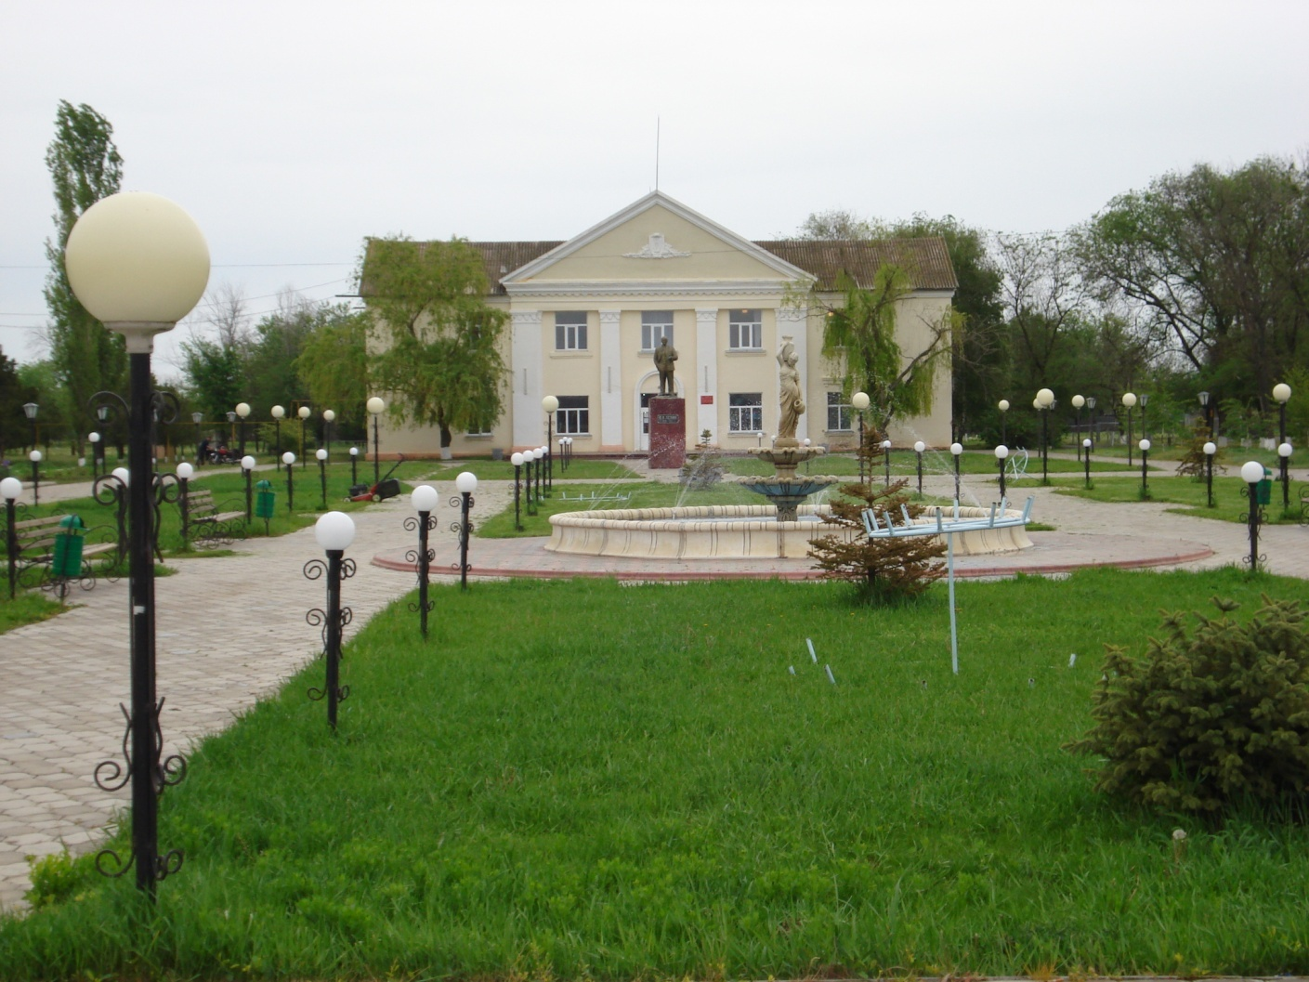
Отчет главы Администрации Новоегорлыкского сельского поселения
за I полугодие 2019г.

Slide 2
Решение вопросов местного
значения
Федеральный закон №131-ФЗ «Об общих принципах организации местного самоуправления в Российской Федерации» Актуальная редакция закона 131-ФЗ от 29.12.2017 с изменениями, вступившими в силу с 29.12.2017
Статья 14 131-ФЗ - Вопросы местного значения городского, сельского поселения

Slide 3
Бюджет
План на I полугодие 2018 года - 6 млн. 668 тыс. руб.
Факт - 7 млн. 953 тыс. руб. (137,8 %).
в том числе собственные доходы - 4 млн. 681 тыс. руб.
Расходы местного бюджета - 6 млн. 606 тыс. руб.
(22,0 % к годовым плановым назначениям):
- «Общегосударственные вопросы» - 2 млн. 310 тыс. руб.
- «Осуществление первичного воинского учета» - 84,5 тыс. руб.
- «Национальная безопасность» – 87,5 тыс.руб.
- «Благоустройство» – 1 млн. 21 тыс. руб.

Slide 4
Бюджет
В сфере культуры расходы составили 2 млн. 939 тыс. руб., в том числе:
заработная плата с начислениями - 1млн. 483,0 тыс. руб.,
коммунальные услуги – 358,0 тыс.руб.;
заработная плата техническому персоналу – 676,4 тыс.руб.;
Стоимость контракта на капремонт СДК с.Н-Егорлык – 11 млн. 757 тыс.руб. (в том числе 881 700 руб. софинансирование из местного бюджета)

Slide 5
Бюджет
«Социальная политика» – 154,5 тыс.руб.
Исполнение по муниципальным целевым программам за 1 полугодие 2019 года - 4 млн.051 тыс. рублей ( 17%).
Бюджет поселения исполнен в полном объеме.
Муниципальный долг Новоегорлыкского сельского поселения и просроченная кредиторская задолженность отсутствуют.

Slide 6
Обращения граждан

Slide 7
Обращения граждан
Жилищно-коммунальная сфера – 16 (76,2%)
- Комплексное благоустройство – 4
- Оплата коммунальных услуг и электроэнергии, в том числе льготы – 2
- Ненадлежащее содержание домашних животных – 3
- прочие - 7
Социальная сфера – 2 (9,5%)
Торговля и общественное питание – 1 (4,8%)

Slide 8
Обращения граждан

Slide 9
Благоустройство
Расходы – 1 млн.21 тыс.рублей:
Оплата уличного освещения – 633 тыс.руб.;
Вывоз мусора и покос сорной растительности - 43,6 тыс.рублей;
Санитарное благополучие территории – 51,8 тыс.рублей;
Приобретение триммера, косилки, контейнеров, генератора -174,6 тыс.рублей;
Приобретение расходного материала -88,7 тыс.рублей.

Slide 10
ИСПОЛНЕНИЕ ОБЛАСТНОГО ЗАКОНА РОСТОВСКОЙ ОБЛАСТИ ОТ 25.10.2002 N 273-ЗС «ОБ АДМИНИСТРАТИВНЫХ ПРАВОНАРУШЕНИЯХ»

Slide 11
ИСПОЛНЕНИЕ ОБЛАСТНОГО ЗАКОНА РОСТОВСКОЙ ОБЛАСТИ ОТ 25.10.2002 N 273-ЗС «ОБ АДМИНИСТРАТИВНЫХ ПРАВОНАРУШЕНИЯХ»
Ст.4.1. Нарушение правил содержания домашних животных и птицы в городах и других населённых пунктах – 27 протоколов.
Ст.4.5. Нарушение порядка действий по предотвращению выжигания сухой растительности – 1 протокол.
Ст.5.1. Нарушение правил благоустройства территорий поселений и городских округов – 15 протоколов.

Slide 12
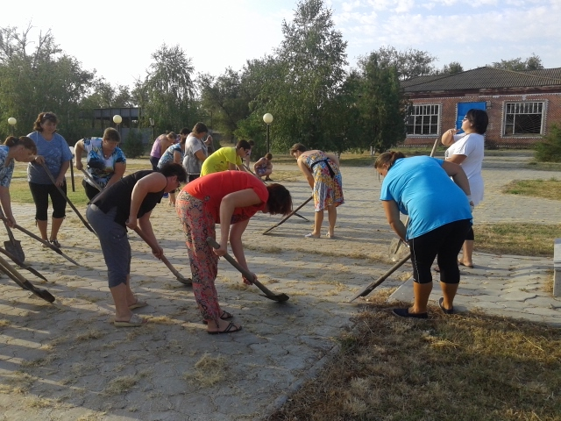
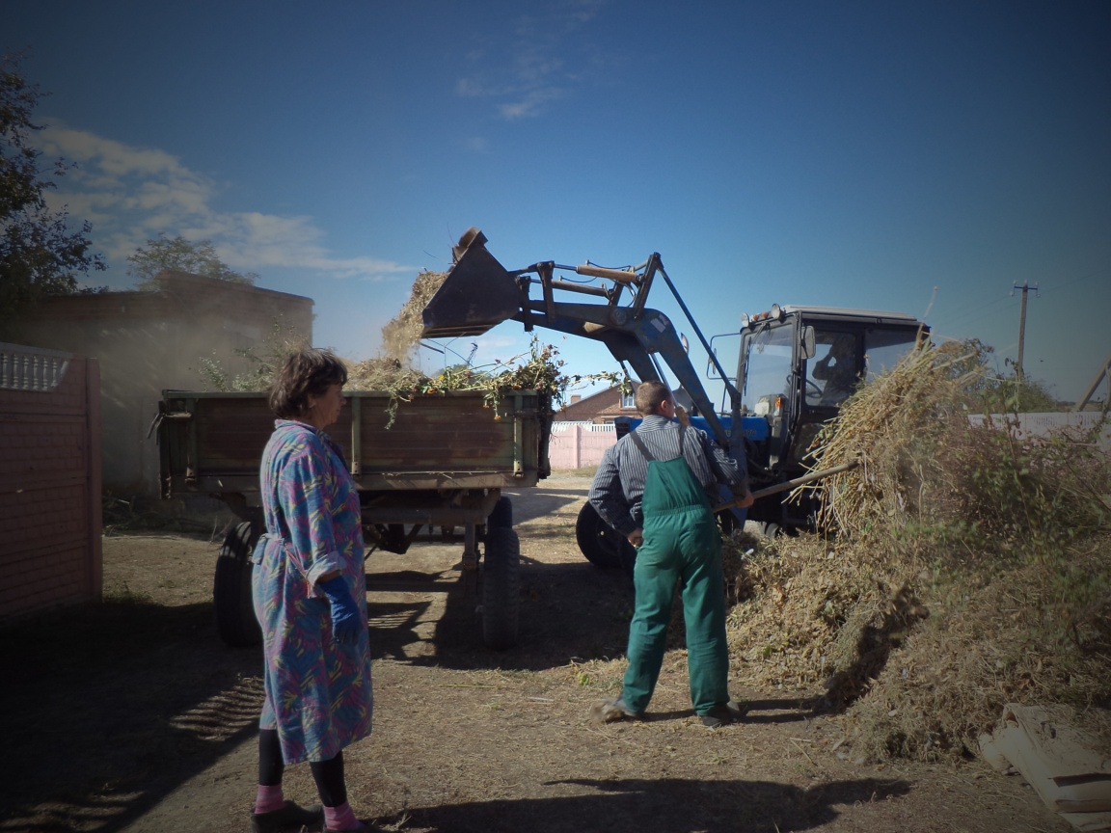
Благоустройство

Slide 13
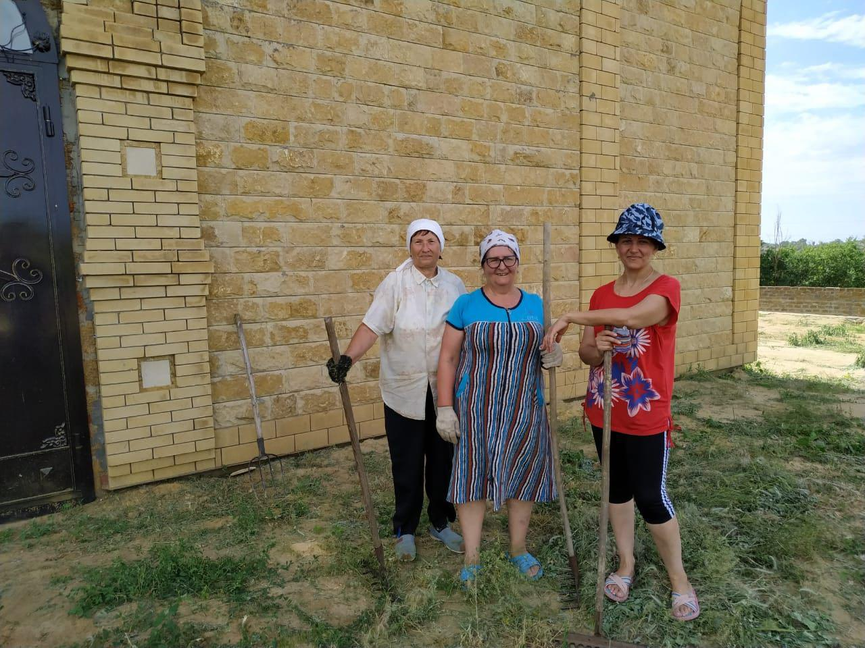
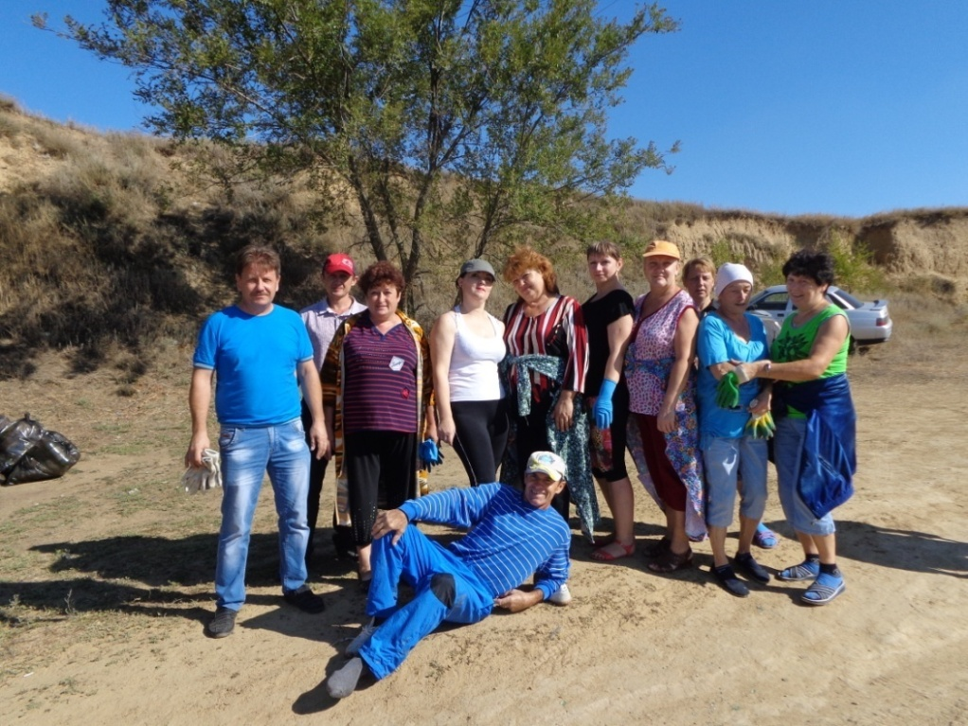
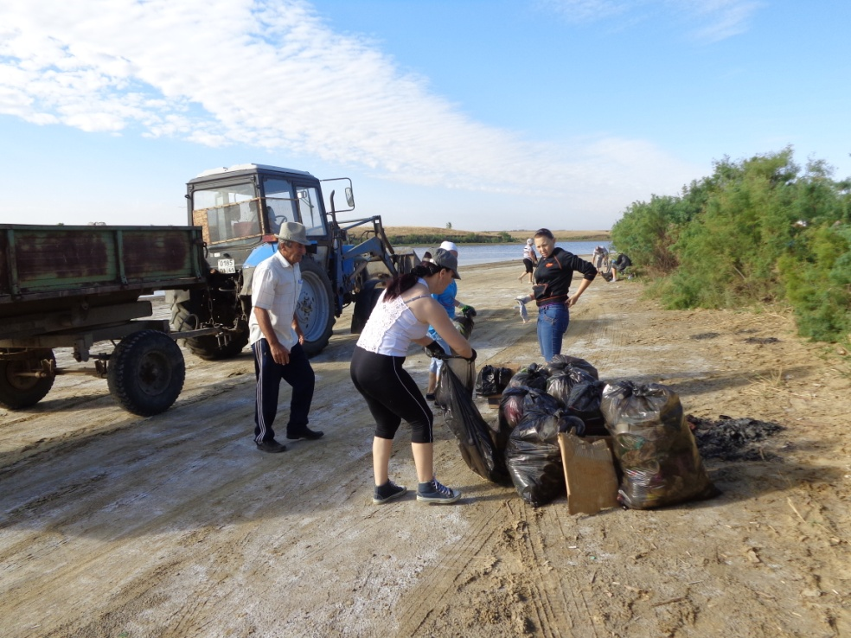
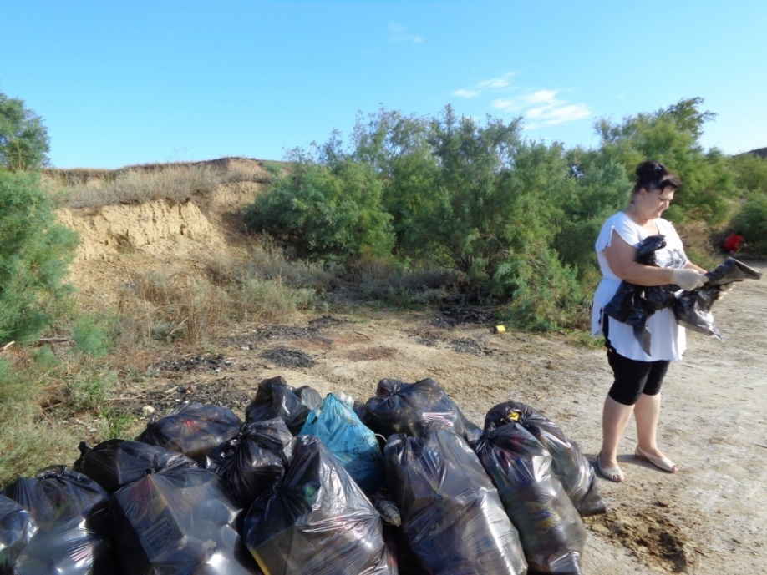
Благоустройство

Slide 14
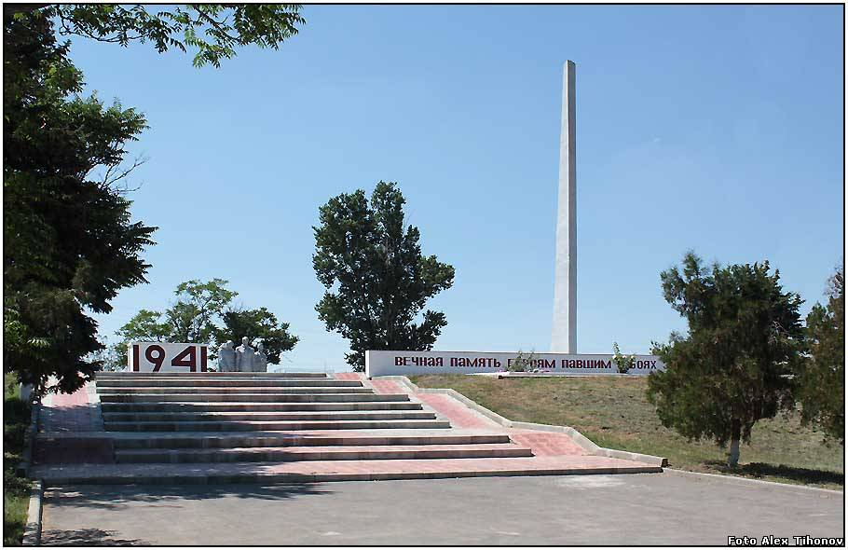
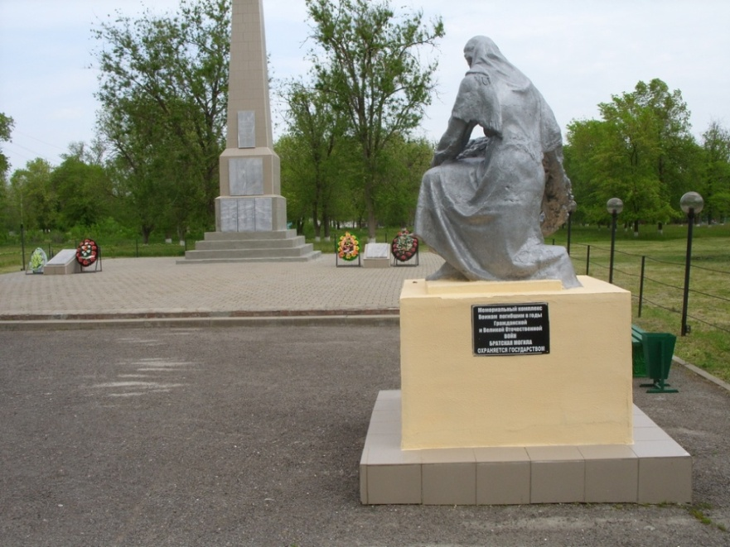
Благоустройство

Slide 15
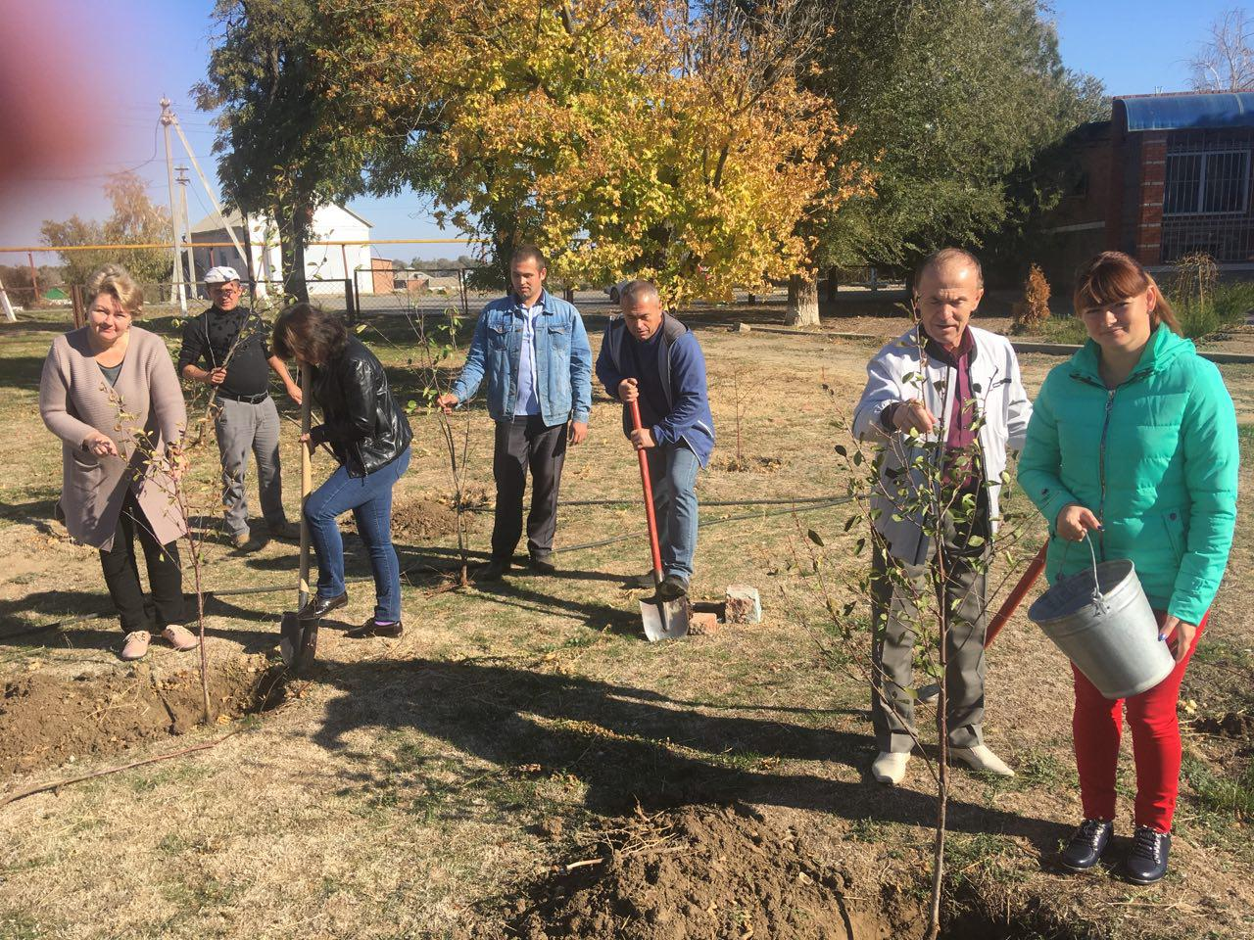
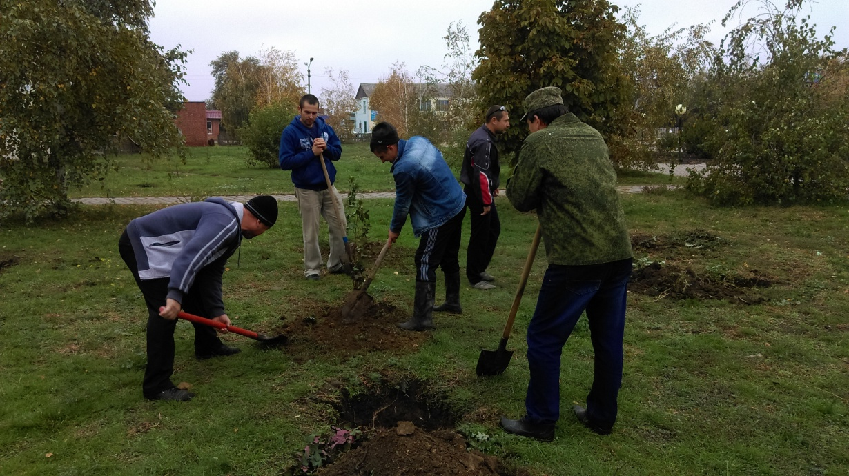
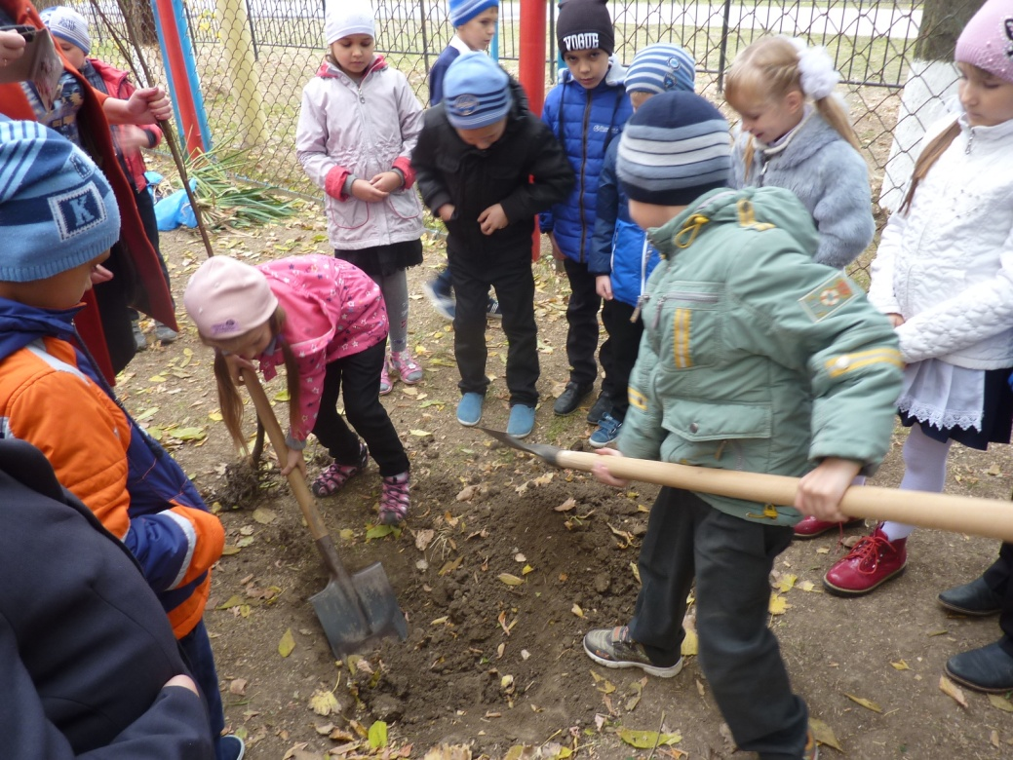
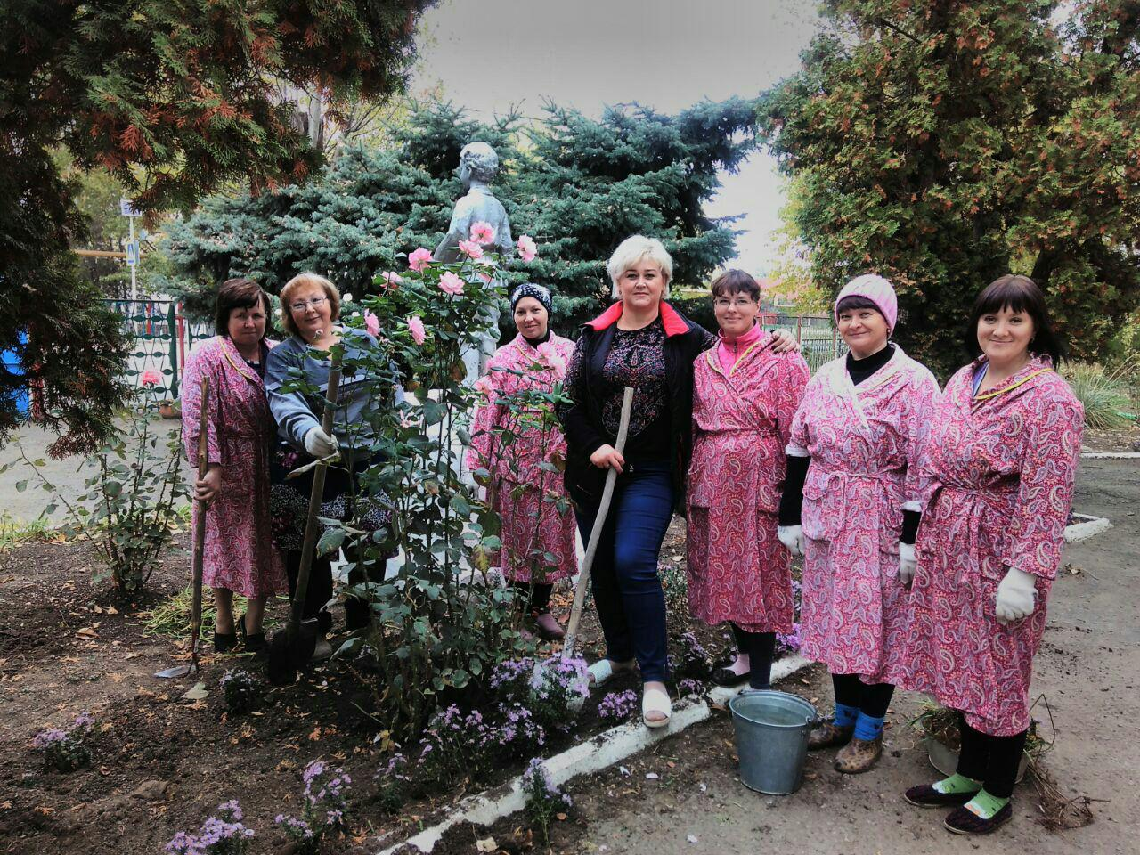
Озеленение

Slide 16
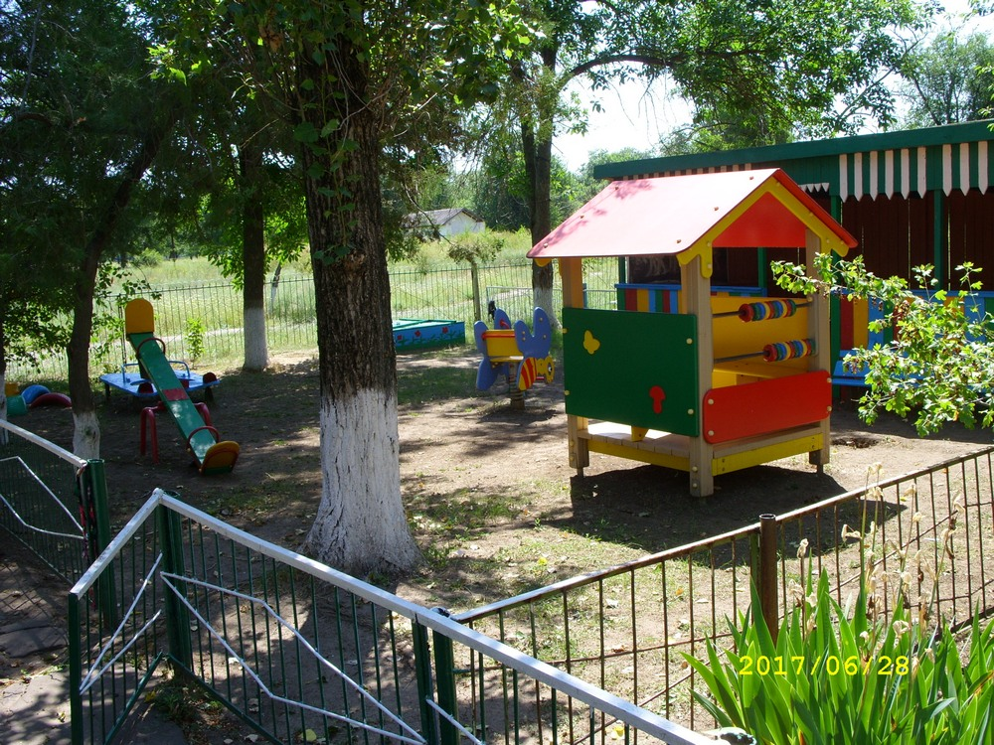
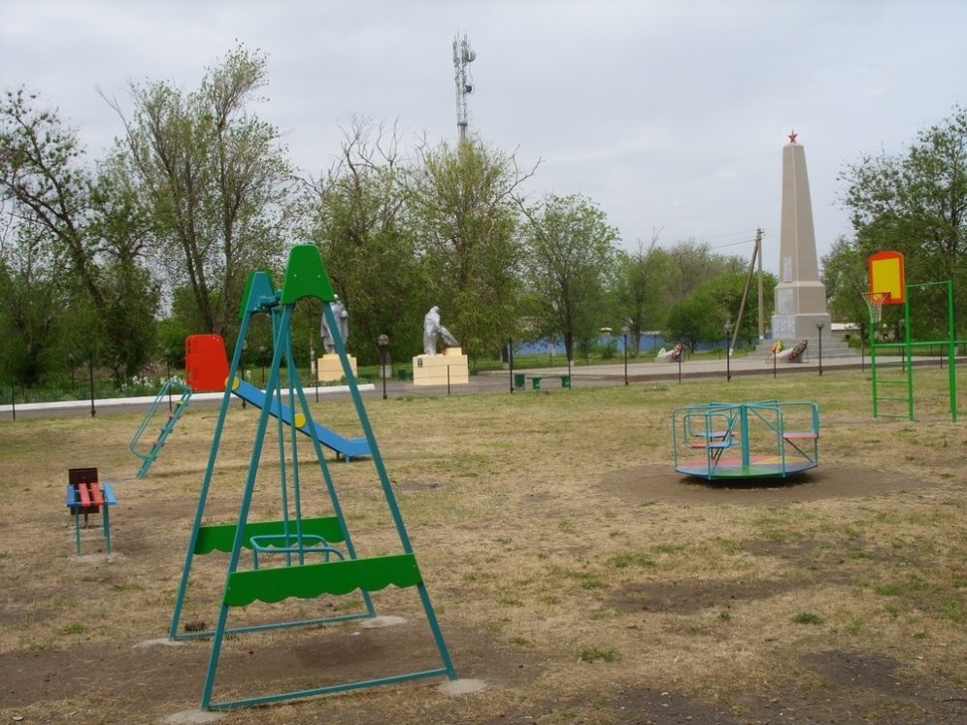
Создание благоприятной эпидемиологической обстановки

Slide 17
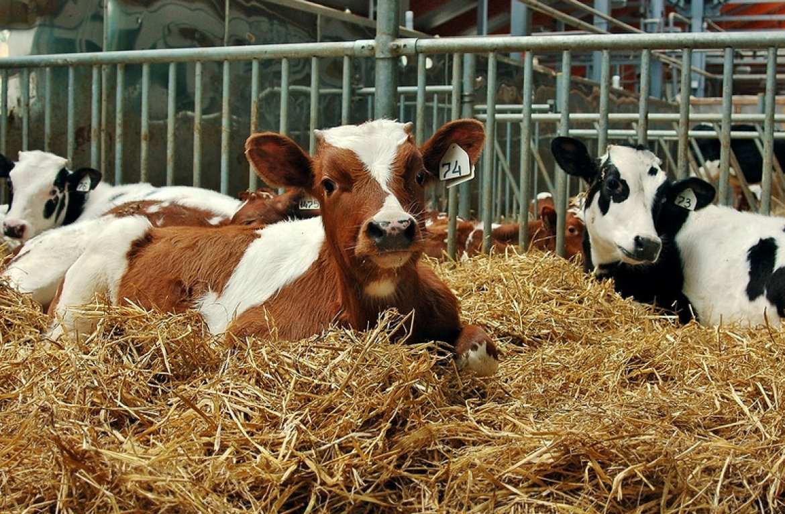
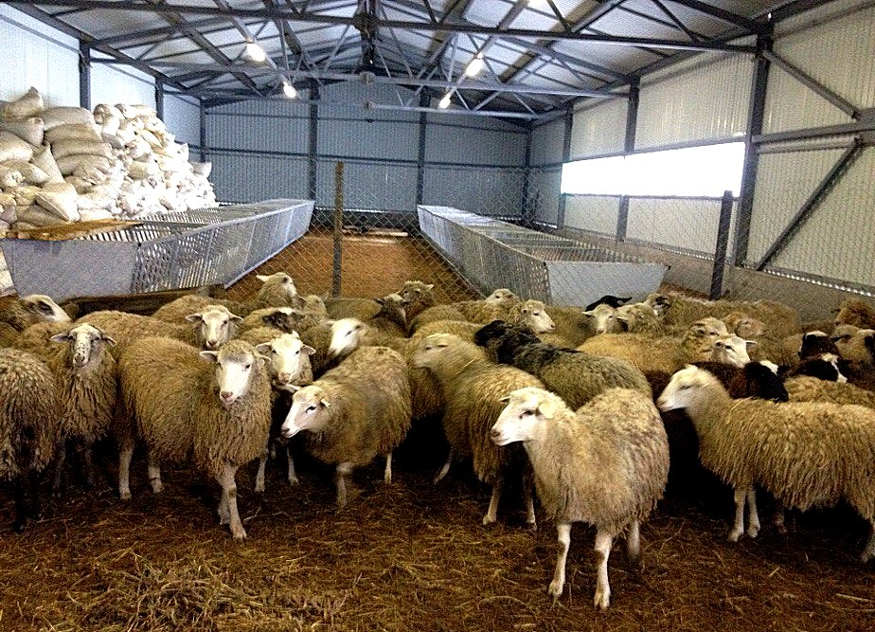
Развитие малых форм хозяйствования

Slide 18
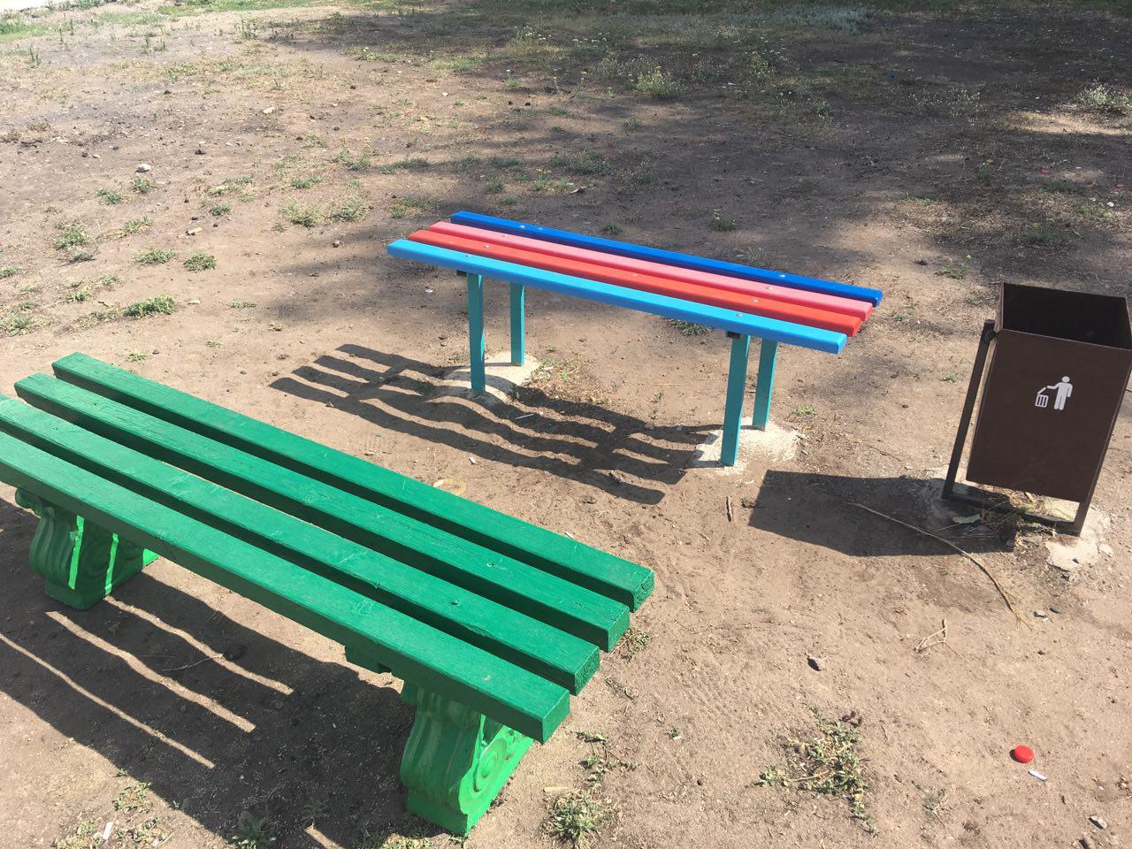
Регистрация права собственности на земельный участок по ул. Пивоварова в с.Новый Егорлык под установку детской площадки

Slide 19
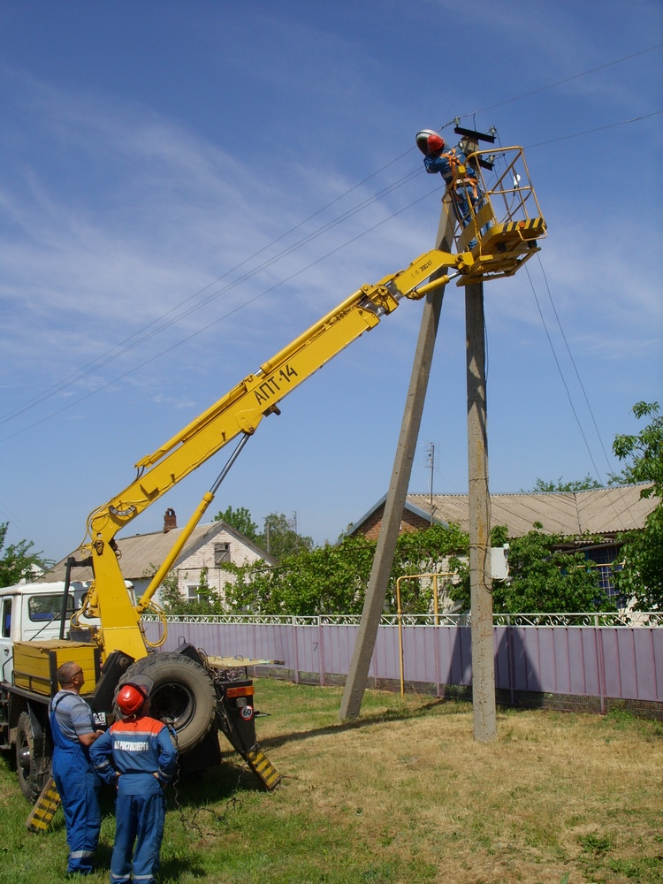
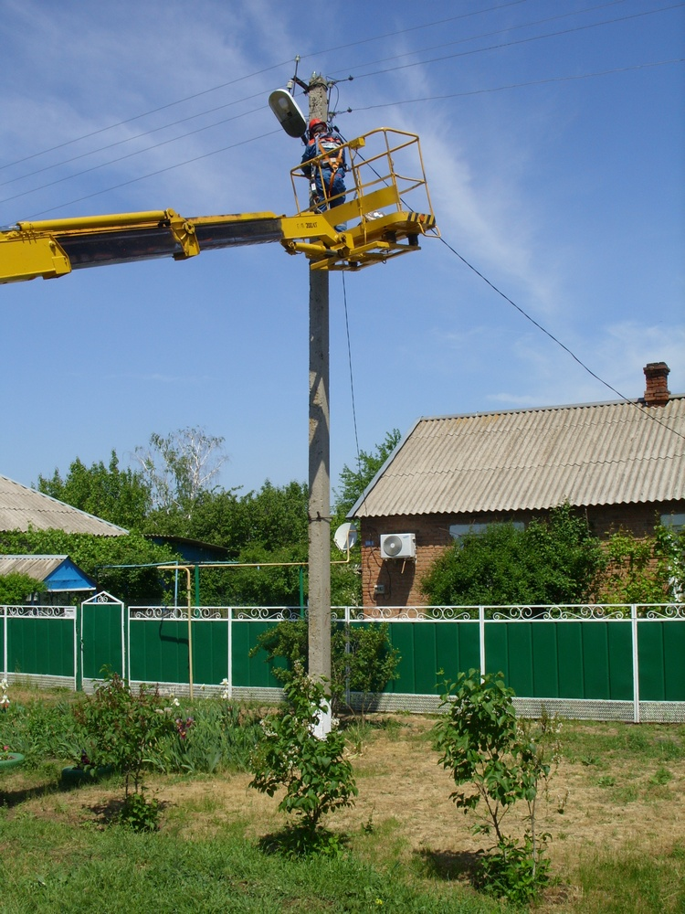
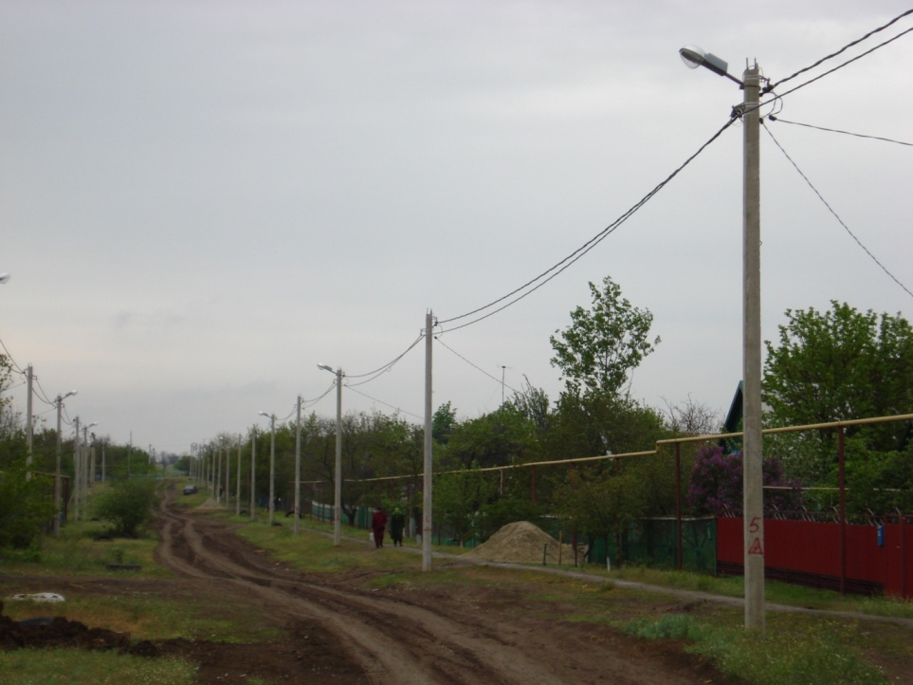
Уличное освещение

Slide 20
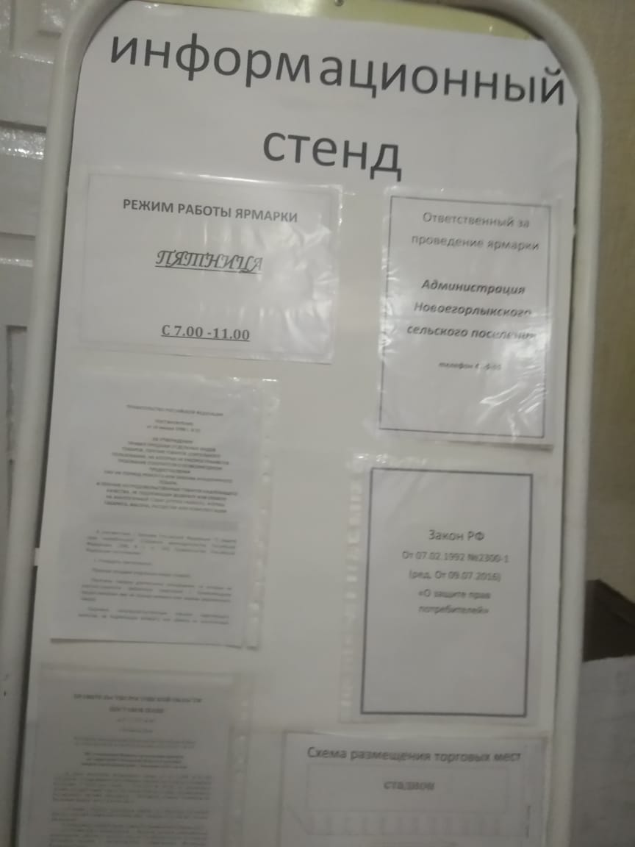
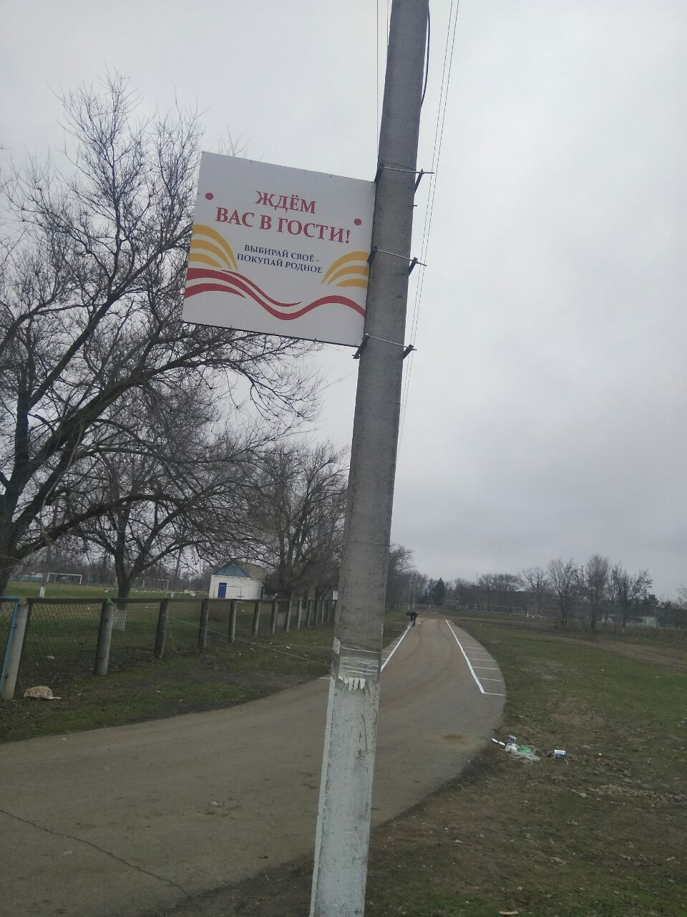
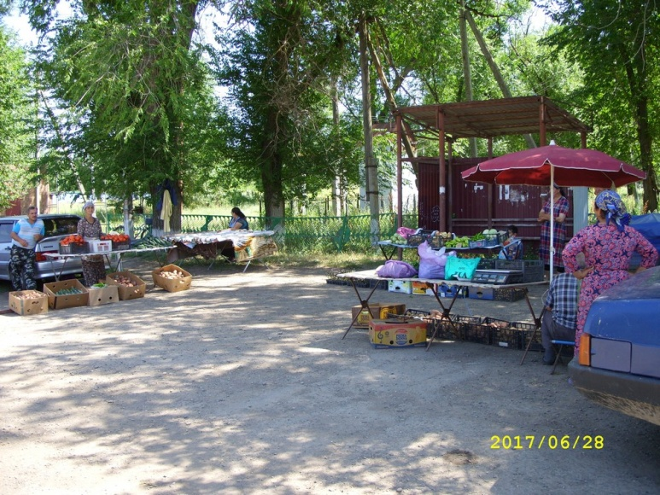
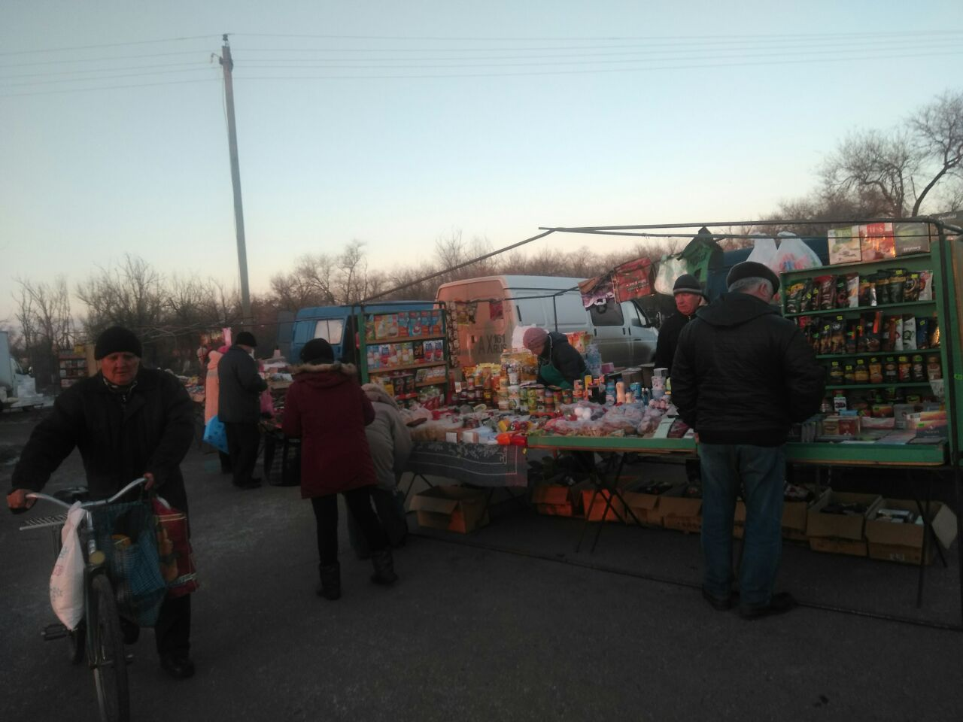
Благоустройство ярмарки выходного дня

Slide 21
Пожарная безопасность
Подписано постановление Администрации Новоегорлыкского сельского поселения № 13 от 12.02.2019 «О Комиссии по предупреждению и ликвидации чрезвычайных ситуаций и обеспечению пожарной безопасности Новоегорлыкского сельского поселения».
Проведены 32 профилактические беседы.
2 схода граждан с распространением брошюр и листовок.
Обновление противопожарных полос.
Заключение соглашений с ООО «Аграрий» и СПК(СА) «Русь» о сотрудничестве в целях пожаротушения.
Функционирование добровольной пожарной дружины.

Slide 22
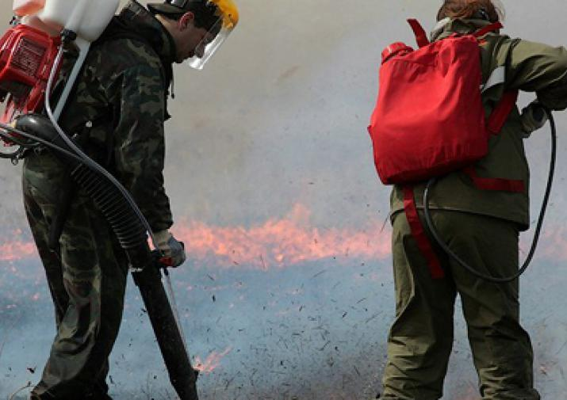
Пожарная безопасность
Нарушение требований пожарной безопасности влечет наложение административного штрафа:
на граждан - в размере от 2 500 до 4 500 руб.,
на должностных лиц – от 25 000 до 45 000 руб.,
на юридических лиц – от 60 000
до 100 000 руб.
Расходы произведены
в объеме 95,2 тыс.руб.:
13,2 тыс.руб. на
обслуживание пожарной
сигнализации;
82,0 тыс.руб. на установку
пожарного гидранта.

Slide 23
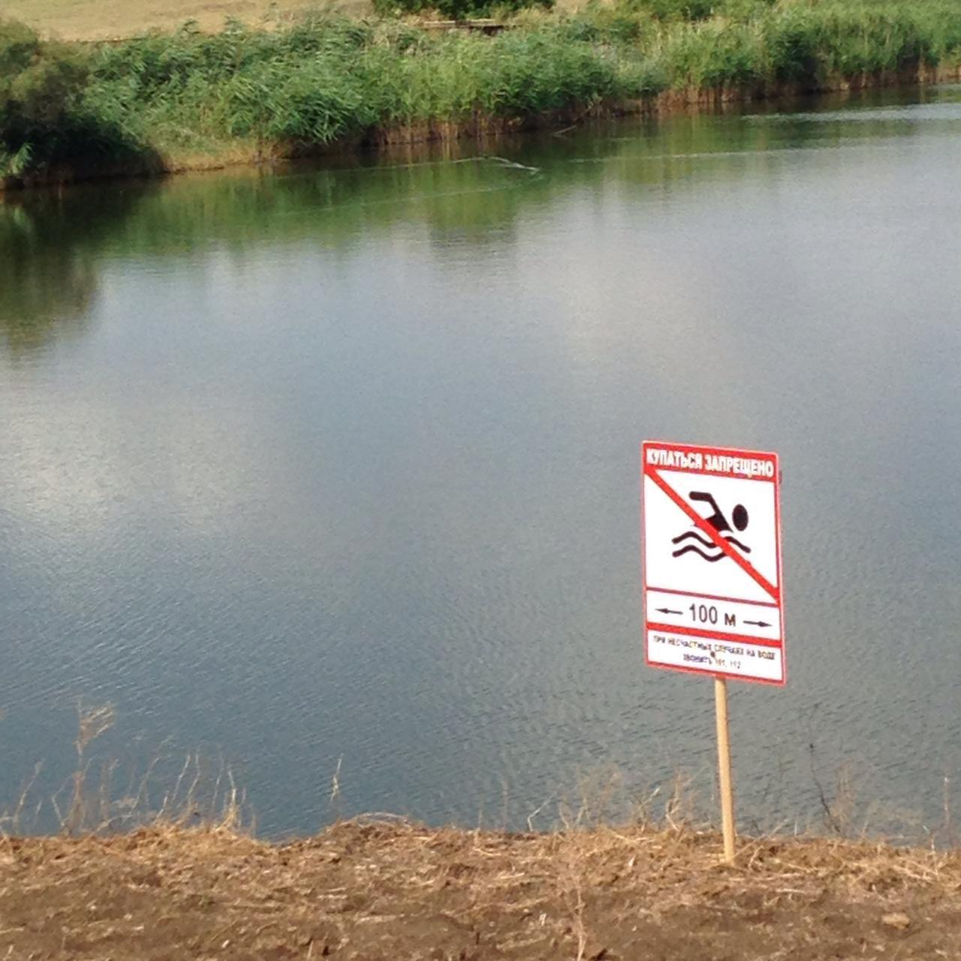
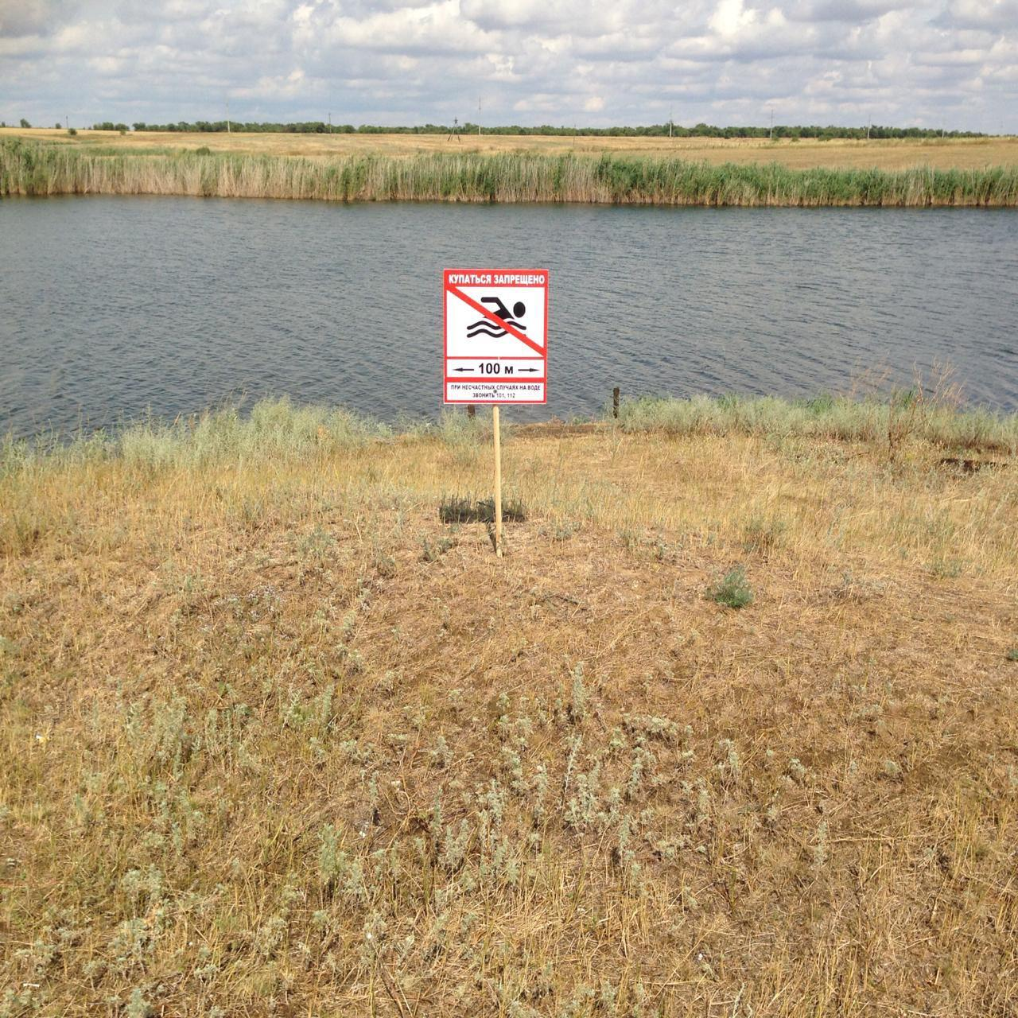
Безопасность на водных объектах

Slide 24
Профилактика террористических угроз и экстремизма

Slide 25
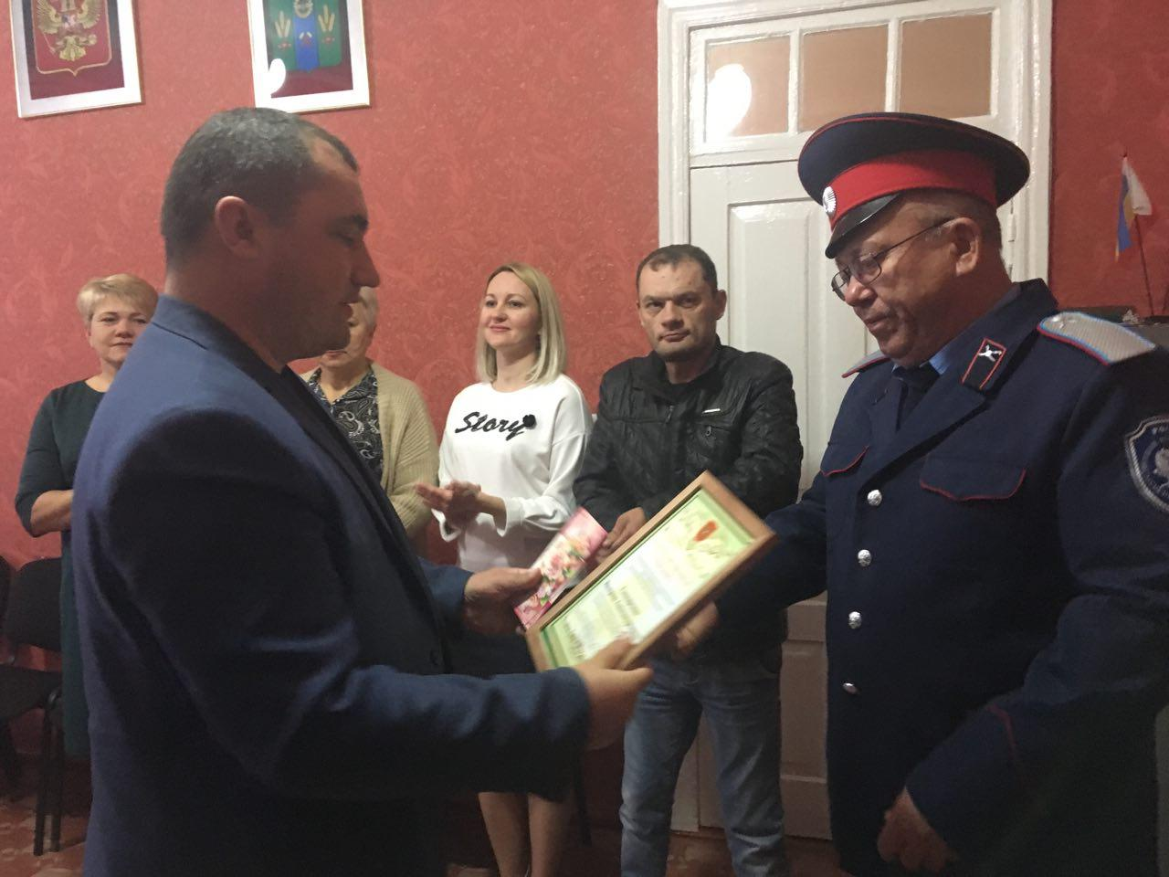
Профилактика террористических угроз и экстремизма
* Рабочая группа по профилактике террористических угроз и недопущению межнациональных конфликтов.
* Народная дружина.
* Казачество.

Slide 26
Осуществление первичного воинского учета
- Поставлено на воинский учет 13 чел.,
- снято с учета 18 чел.,
- внесено 165 изменений в учетные данные граждан,
подлежащих призыву,
- выданы 53 справки о составе семьи и характеристики.

Slide 27
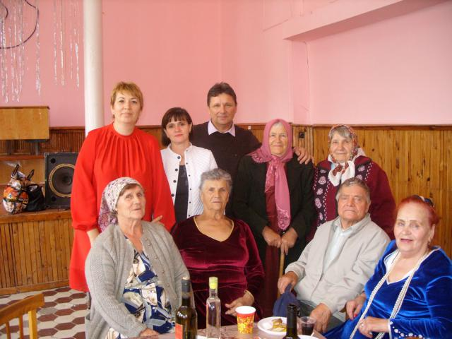
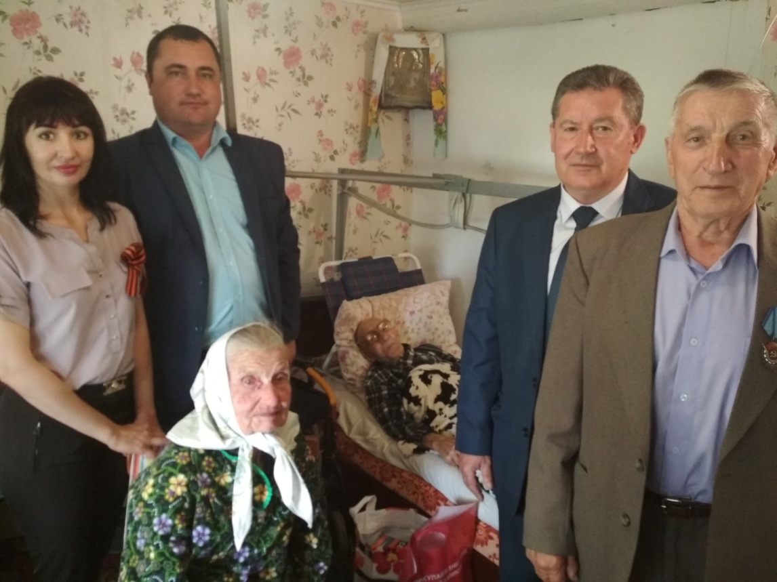
Общественные организации
Совет ветеранов, Общественная комиссия по делам несовершеннолетних и защите их прав, народная дружина, добровольная пожарная дружина, ТОС «Центральный».

Slide 28
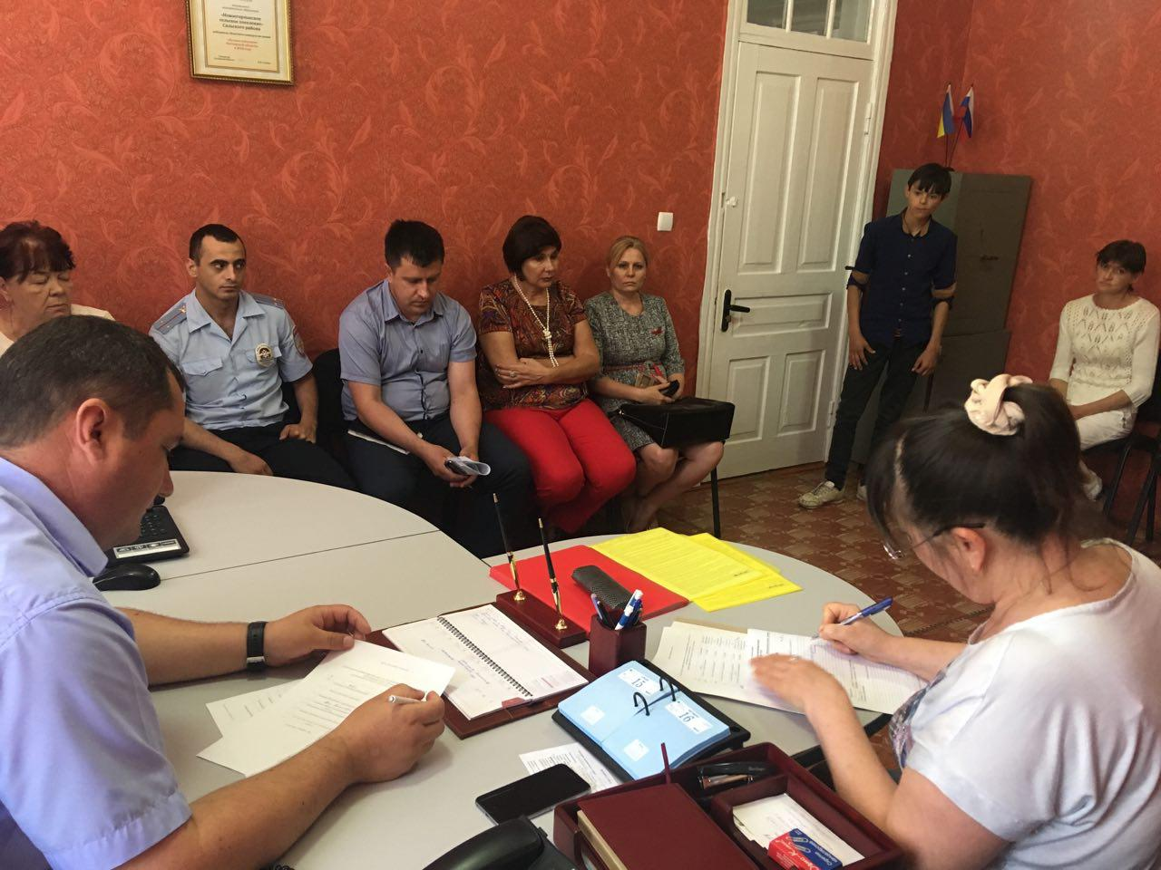
ОКДН и ЗП при Администрации Новоегорлыкского сельского поселения

Slide 29
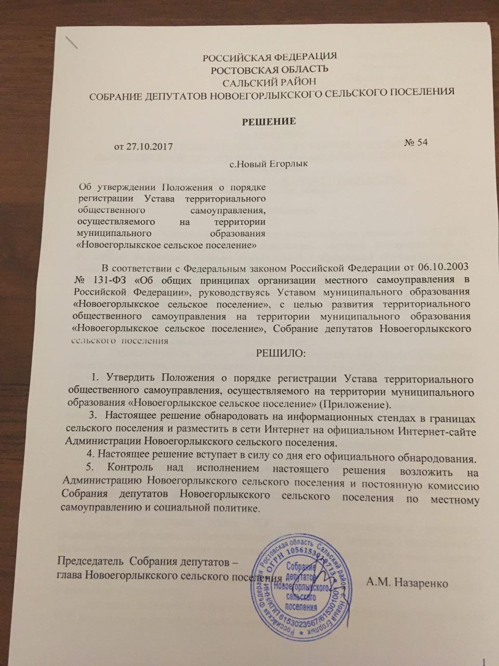
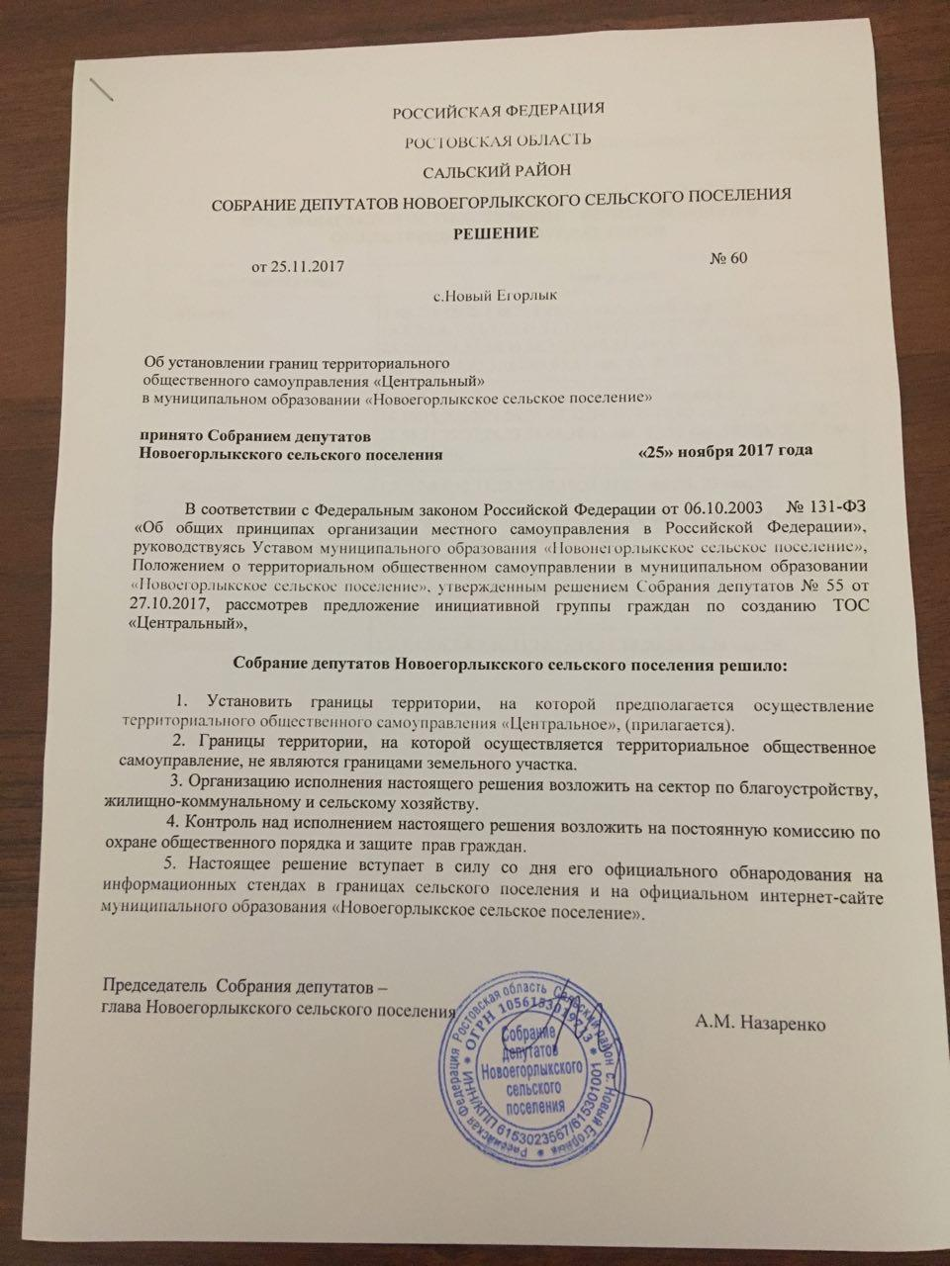
ТОС «ЦЕНТРАЛЬНЫЙ»

Slide 30
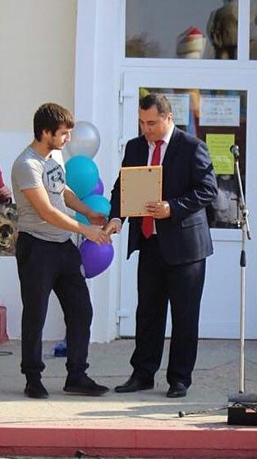
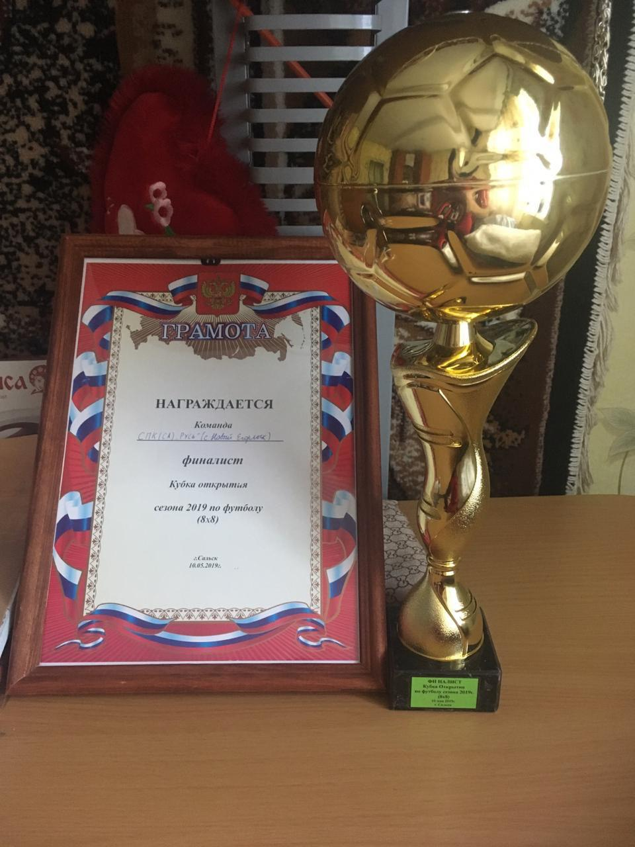
Организация физической культуры и спорта
Футбол

Slide 31
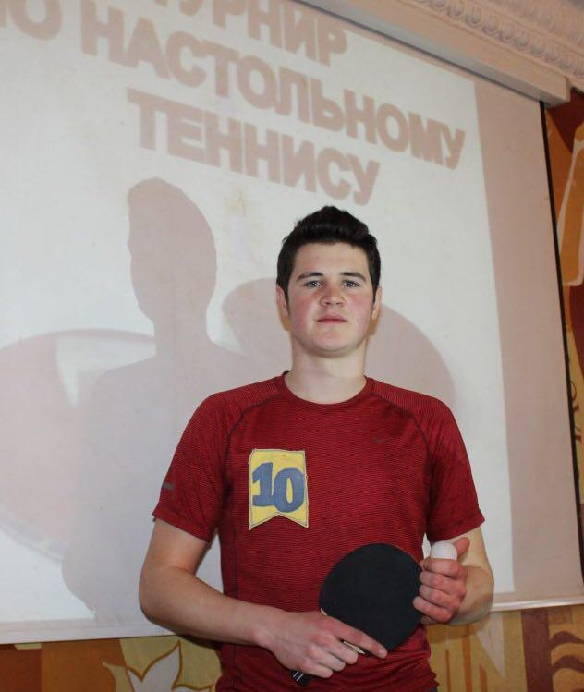
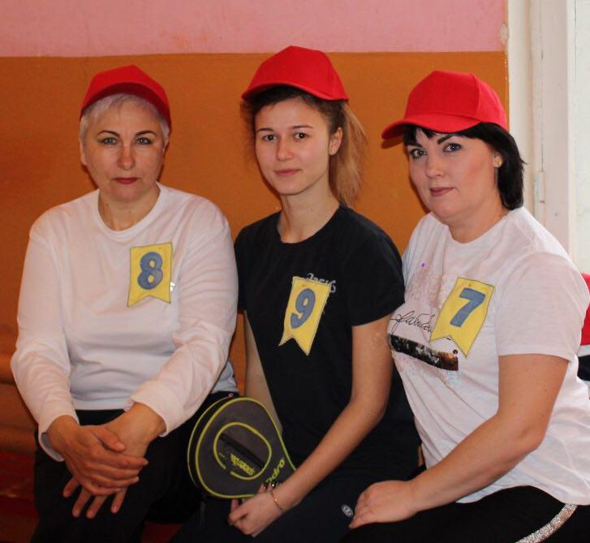
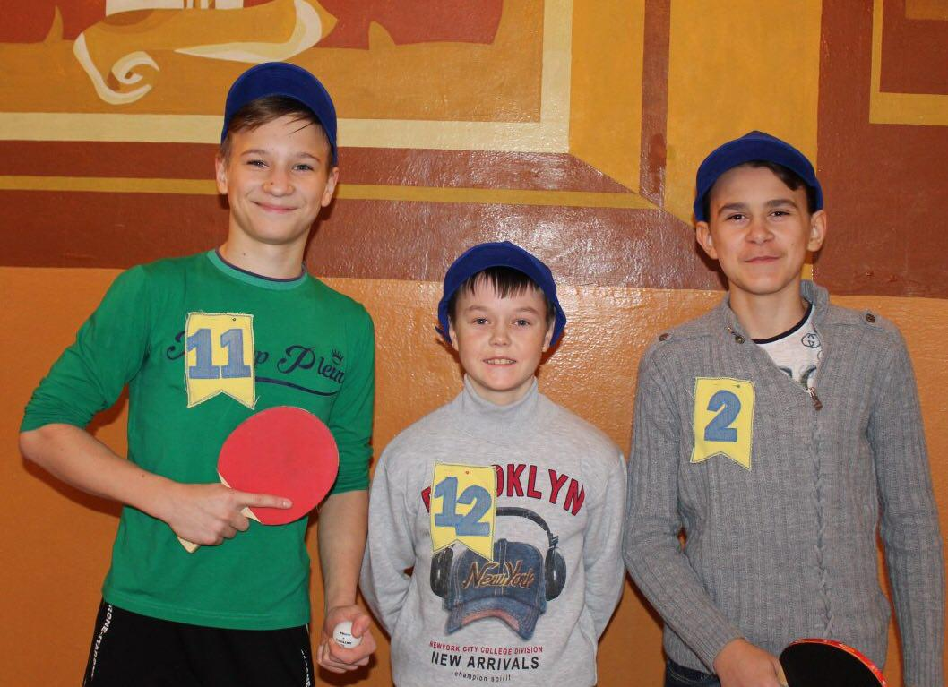
Теннисный турнир

Slide 32
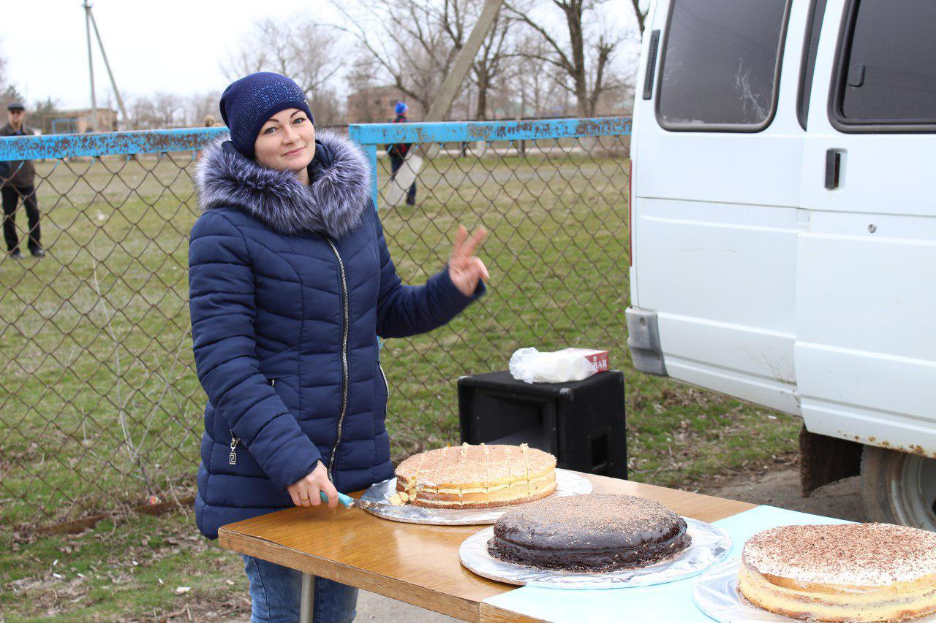
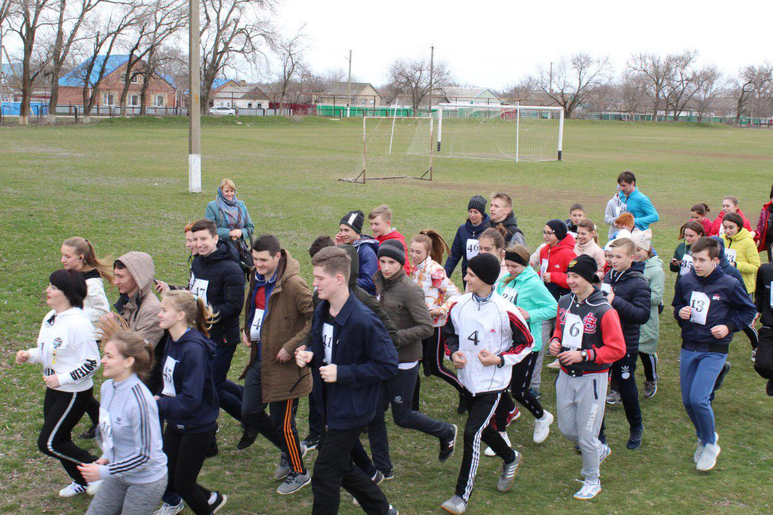
Спортивная жизнь
Спортивный Кросс

Slide 33
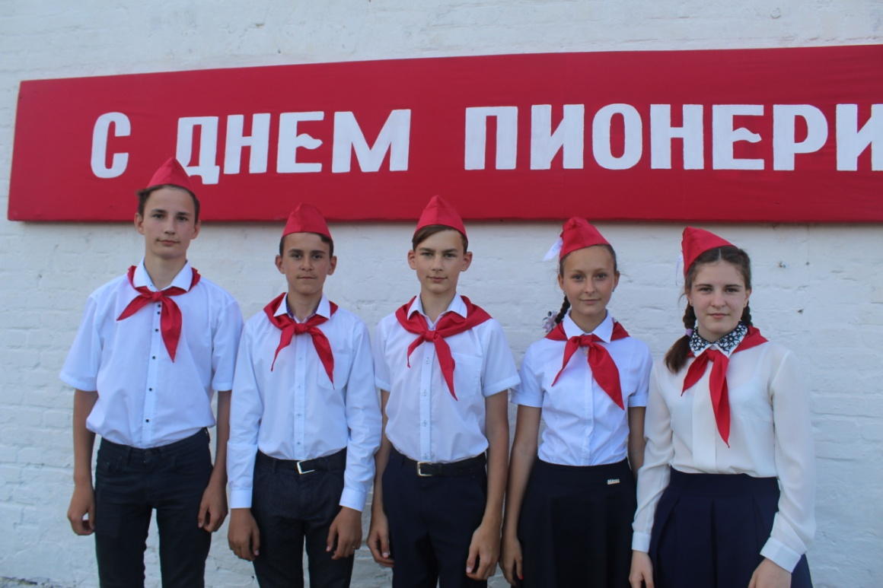
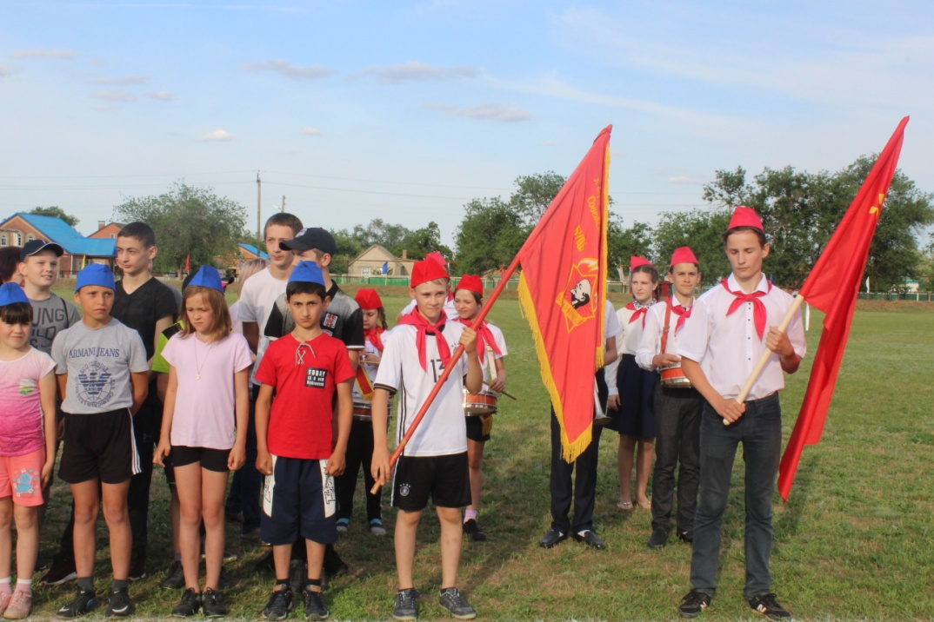
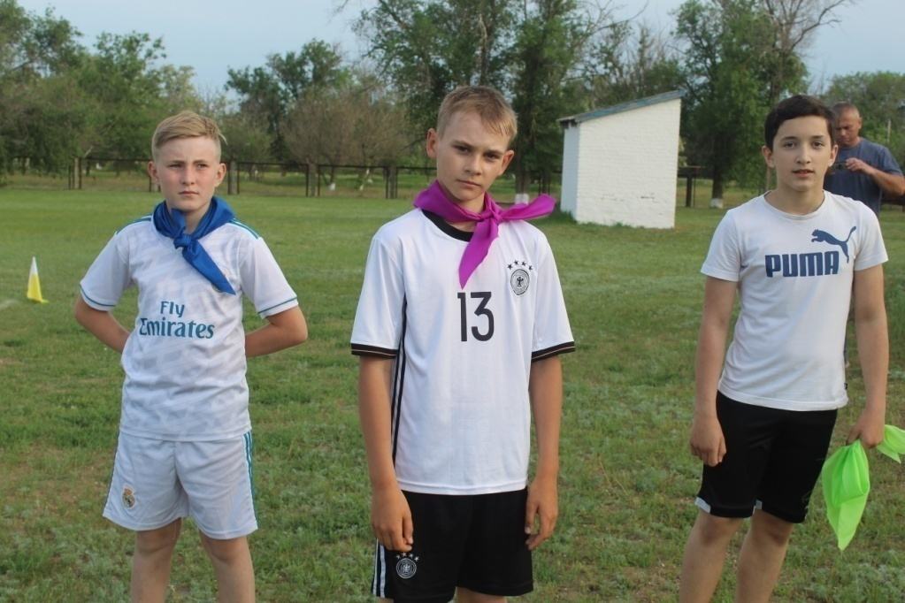
Спортивная жизнь

Slide 34
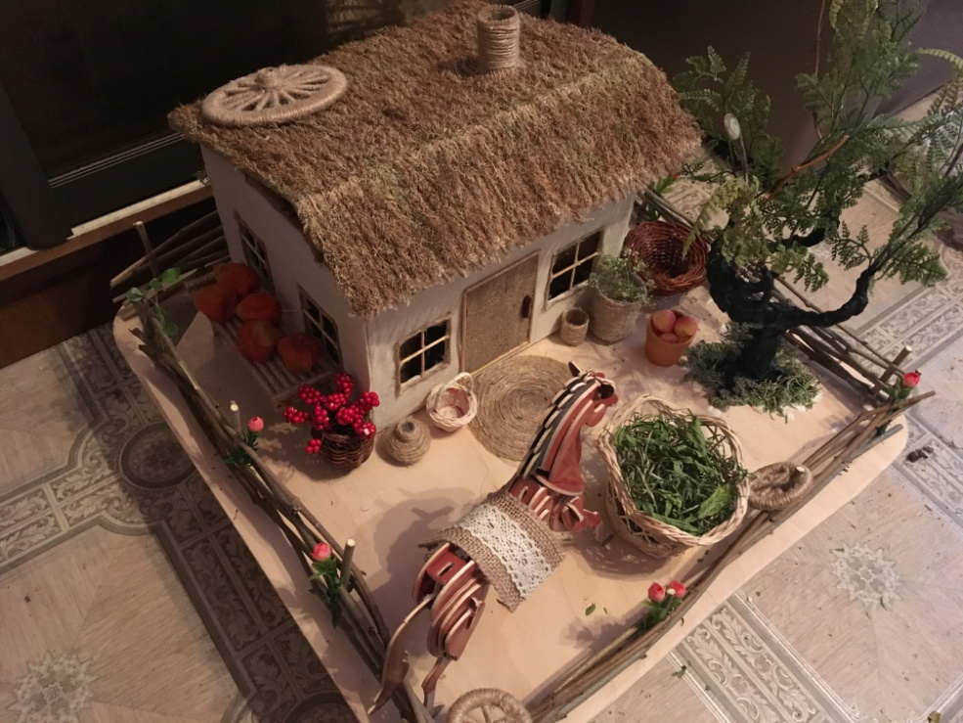
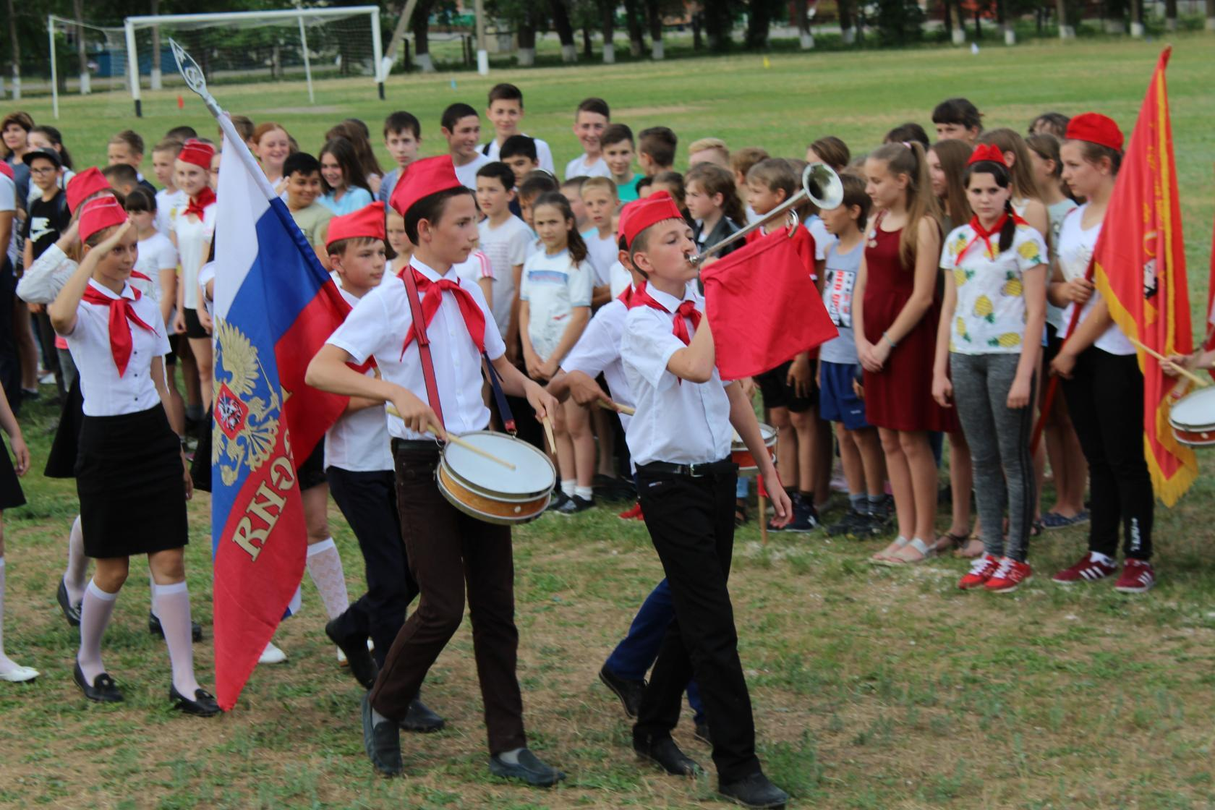
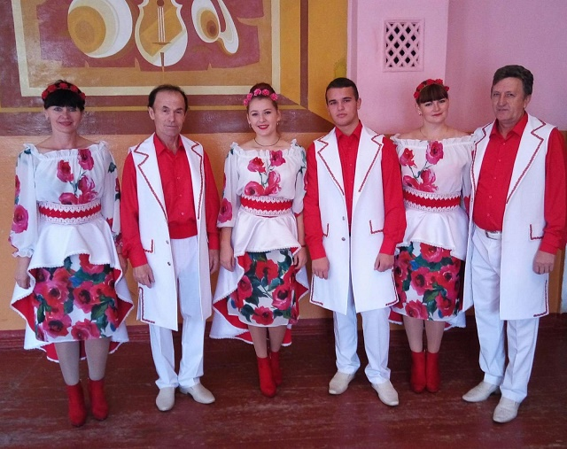
Культурная жизнь

Slide 35
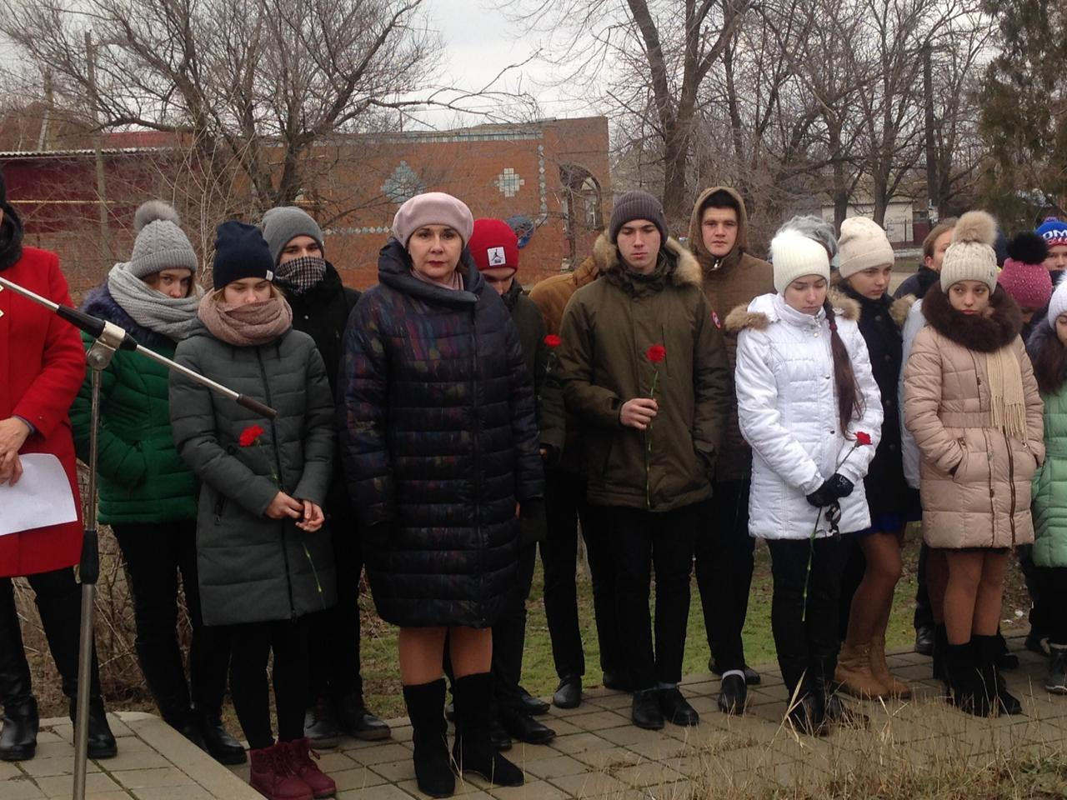
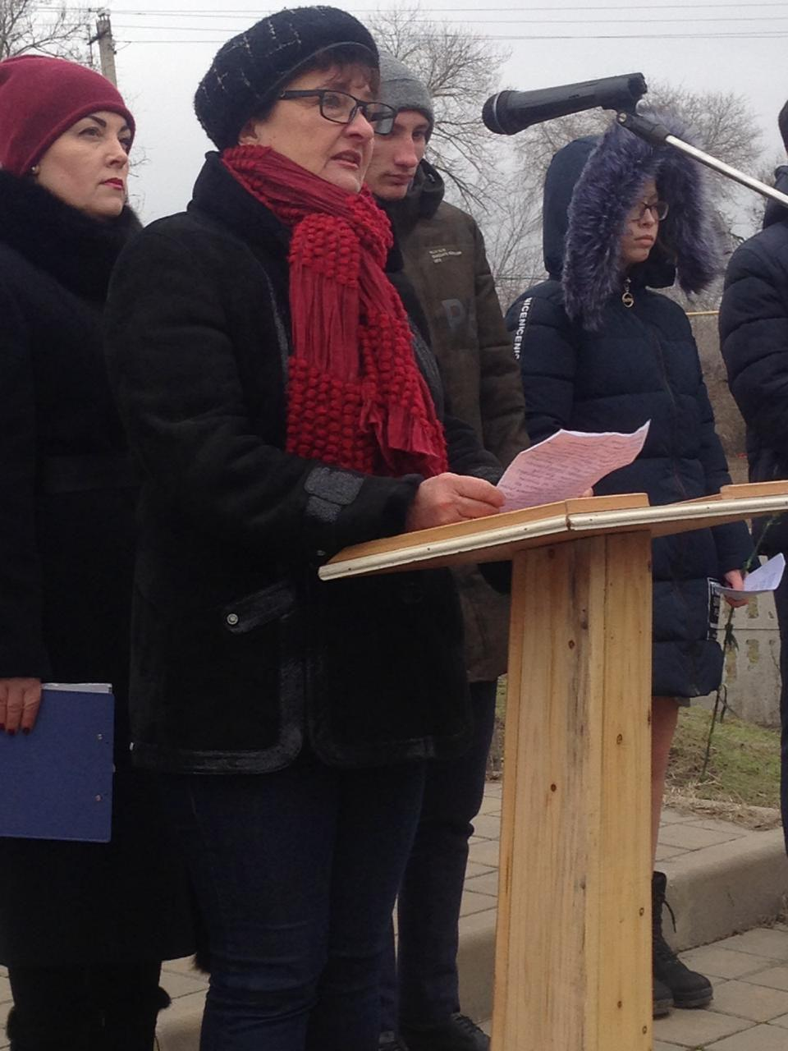
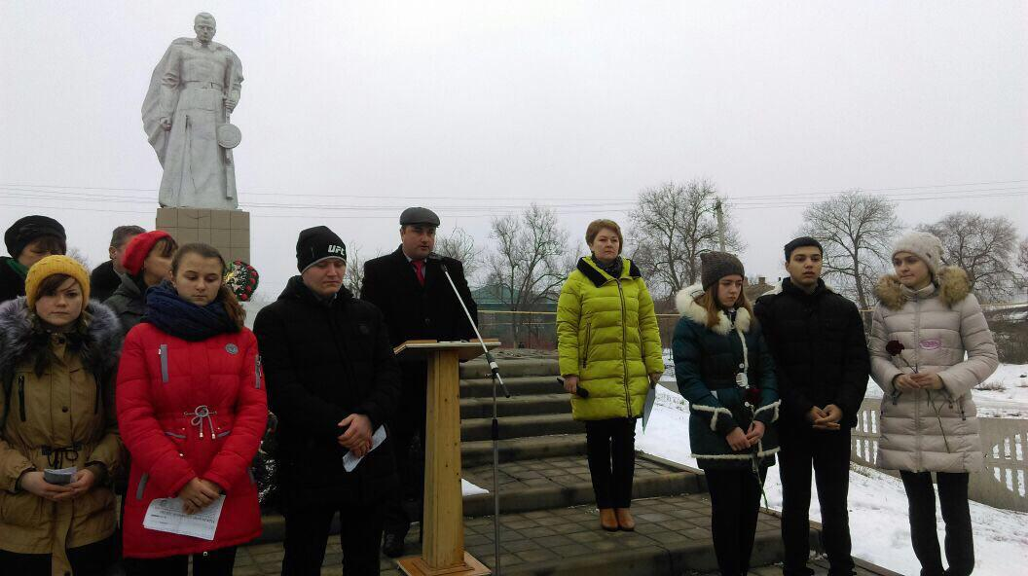
Культурно-массовые мероприятия
22 января 2019

Slide 36
Культурно-массовые мероприятия
Масленичные гуляния

Slide 37
Культурно-массовые мероприятия
Урок мужества «Души, опаленные Афганом»

Slide 38
Культурно-массовые мероприятия
Концерт ко Дню
защитника Отечества и 8 Марта

Slide 39
Культурно-массовые мероприятия
Акция «Свеча памяти», «День Победы»

Slide 40
Культурно-массовые мероприятия

Slide 41
Культурно-массовые мероприятия

Slide 42
Культурно-массовые мероприятия

Slide 43
Официальный сайт муниципального образования

Slide 44
Планы на II полугодие 2018 г.
Завершение работ по капитальному ремонту сельского Дома культуры с.Новый Егорлык.
Проведение работ по благоустройству и наведению санитарного порядка на территории поселения.
Подключение к сетям уличного освещения улиц Набережная, Дубинина, Крупской в с. Новый Егорлык.
Изготовление ПСД на уличное освещения улицы Октябрьская в с. Новый Егорлык и улицы Крупская в с.Романовка.
Ремонт деревянного подвесного моста.
Приобретение аншлагов и номеров домов в рамках подготовки к предстоящей переписи населения.
Установка пожарного гидранта в с. Романовка.

Slide 45
Спасибо за внимание!

